Slide 1

Ochrophyta (Chromophyta)
Vyhotovila: B. Brabcová
Zdrojem fotografií a obrázků jsou v této přednášce www.sinicearasy.cz
(pokud není uvedeno jinak)

Slide 2
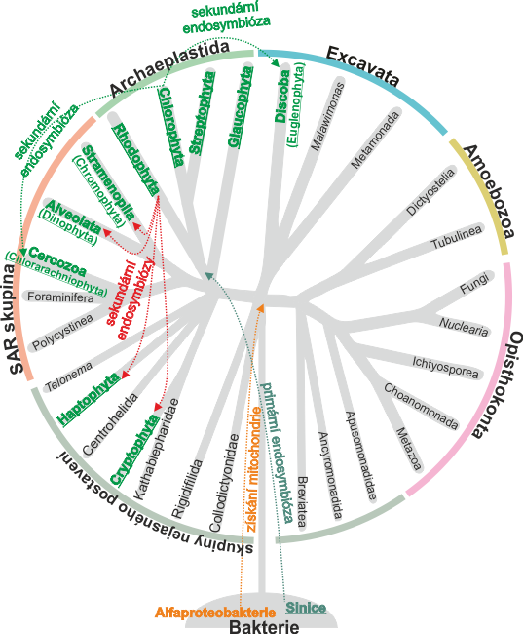
Superskupina SAR
Stramenopila
Odd. Ochrophyta
(Chromophyta)
Juráň dle Adl at al. 2012, upraveno. www.sinicearasy.cz

Slide 3
Superskupina SAR
Stramenopila
Odd. Chromophyta (Ochrophyta)
Tř. Chrysophyceae – zlativky (+ Synurophyceae)
Tř. Raphidophyceae
Tř. Fucophyceae (syn. Phaeophyceae) – chaluhy
Tř. Tribophyceae (syn. Xantophyceae) – různobrvky
Tř. Bacillariophyceae (syn. Diatomae) – rozsivky

Slide 4
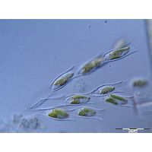
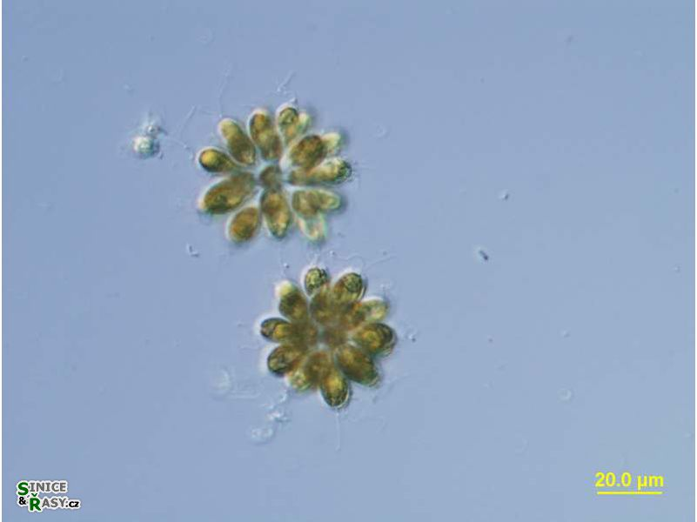
Tř. Chrysophyceae – zlativky
lorika
amorfní hmota
+ celulózní mikrofibrily
2. křemité šupiny
Dinobryon
Synura

Slide 5
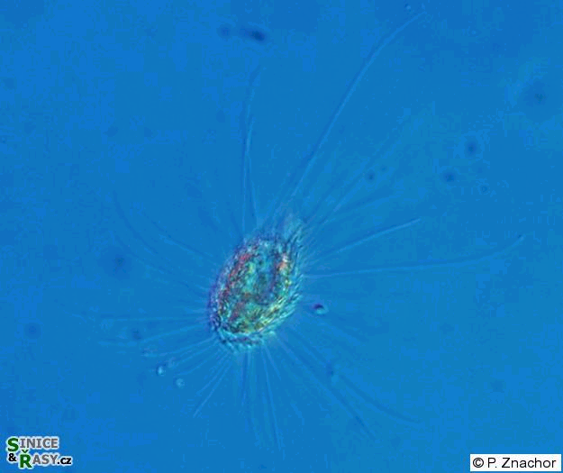
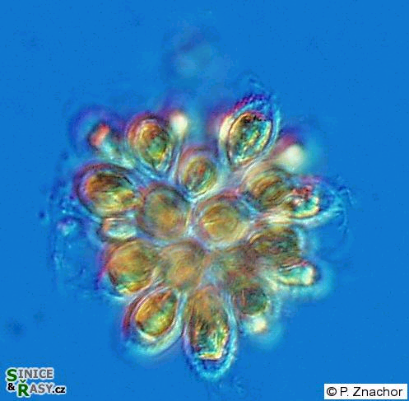
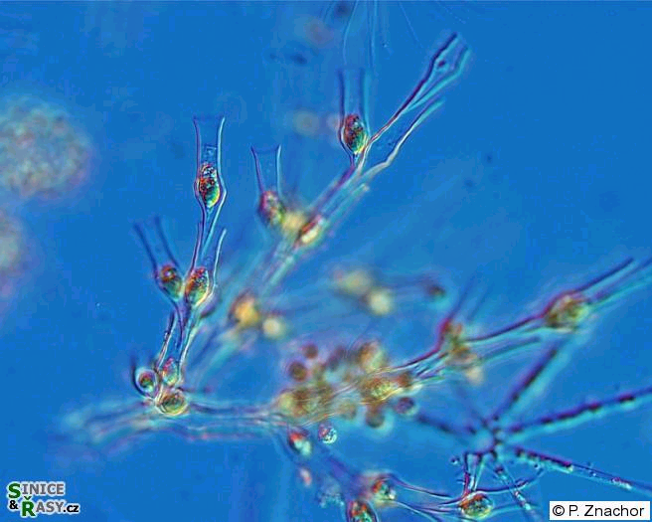
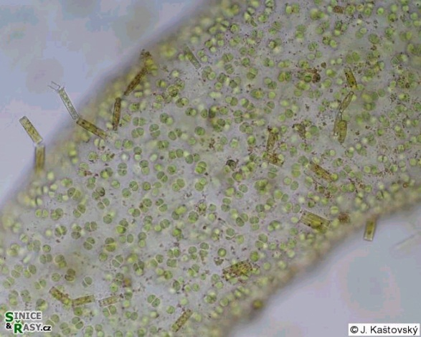
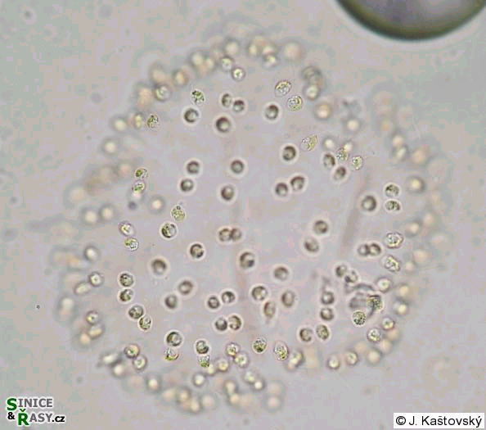
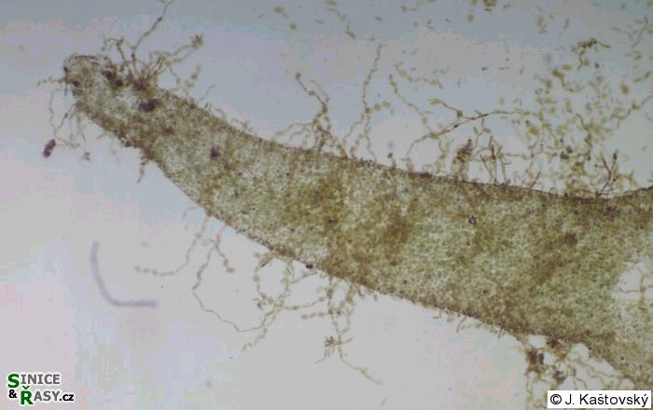
Synura sp.
Tř. Chrysophyceae – zlativky
Mallomonas sp.
Dinobryon divergens
Hydrurus foetidus ⇑
⇐
Uroglena sp.

Slide 6
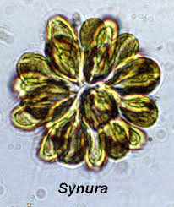
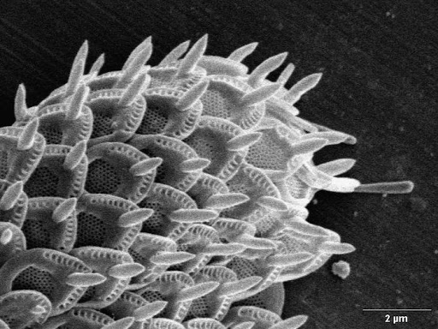
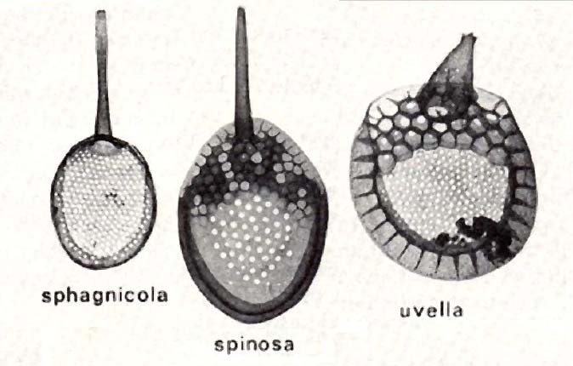
https://lh3.googleusercontent.com/proxy/NsJB7wIqvV6B9ZZqVVus0h-EDp5DA89IB48kMbffbb_5KMuuDv-ZE0cWahXO1SV7mjs_o3b-GFQPuddFiUO19aWfCg
https://lh3.googleusercontent.com/proxy/tPLG4jGVTmQ-6jY5_6XX1EGhc2cST1Jf6pbZyNGjKWLCT44Yd3ZHWWQ_bRNPSWeOkNRotZpu6KkXxahdHOMYw6GmcpvrIeDrpA0RS7UtFItZ5yWC4-w
Synura sp.
Synura sp.
Buňka krytá křemitými šupinami (snímek z SEM). ⇑
Na stavbě šupin je založena taxonomie jednotlivých druhů.
⇐
https://docplayer.cz/docs-images/59/42689238/images/59-0.png

Slide 7
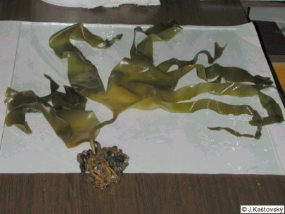
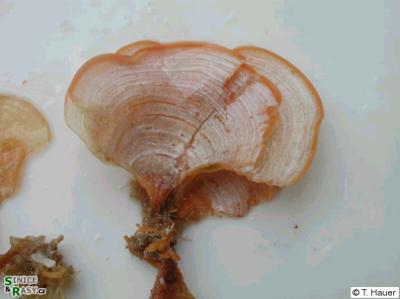
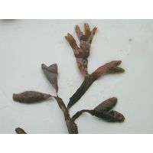
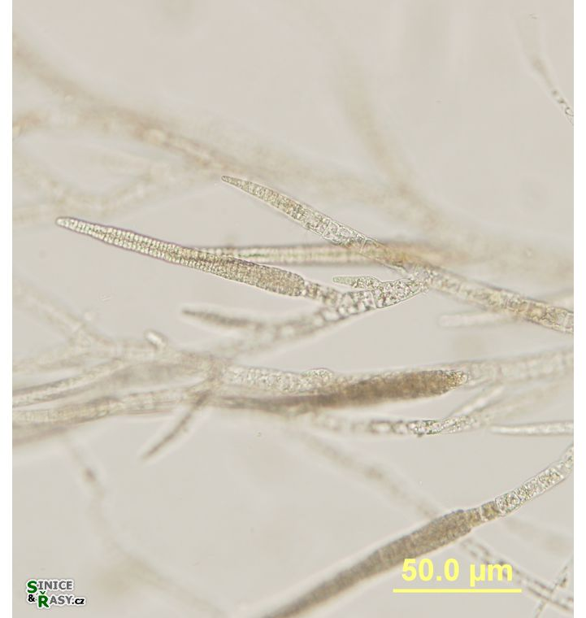
Třída Fucophyceae (syn.Phaeophyceae) - chaluhy
Padina sp.
Ectocarpus sp.
Laminaria digitata (HUDSON) J.V. LAMOROUX
Autor: Jan Kaštovský
Lokalita: San Andrew, Skotsko
www.sinicearasy.cz
Fucus sp. LINNAEUS
Autor: Jan Kaštovský
www.sinicearasy.cz

Slide 8
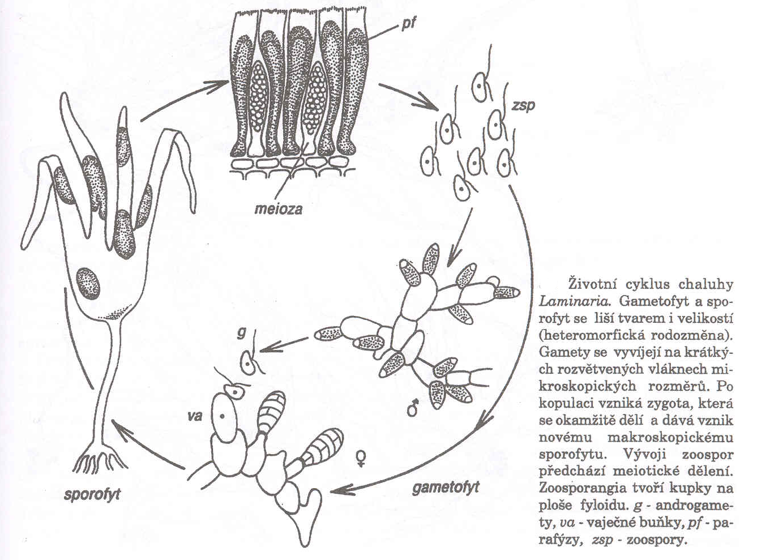
Třída Fucophyceae - chaluhy
Životní cyklus chaluhy Laminaria
(podle Kaliny 2001, s laskavým svolením autora)
n
2n
n
n

Slide 9
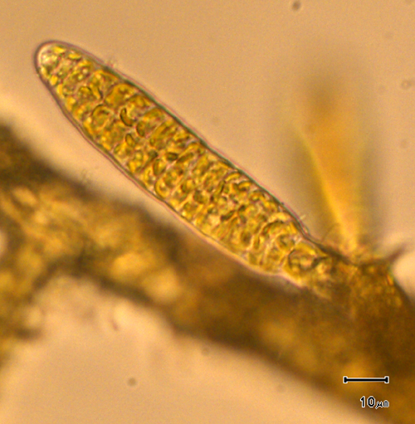
Třída Fucophyceae (syn. Phaeophyceae)
– chaluhy
1. Isomorfická rodozměna
https://lh3.googleusercontent.com/proxy/W6vVV-alJ3g7ItG0nXEy6PgIXbNVMHKwGLSFkO9pjadT9QpcgksXjTloSs-vN72JBXoiJ1zHk-tNce1D8tQiXJwmbRVT3nQ63WWokgP6gScv3dP0OQ8S3sAohuEWlxDfQc1vEpWTcIEEQO412jZKCql9-Od8u_IlrDBGFD7Kig
Ectocarpus sp.
Sporangium

Slide 10
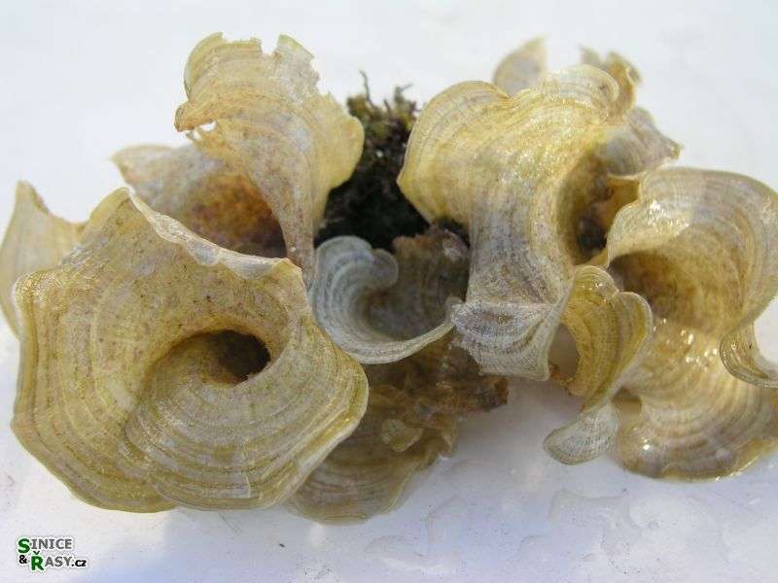
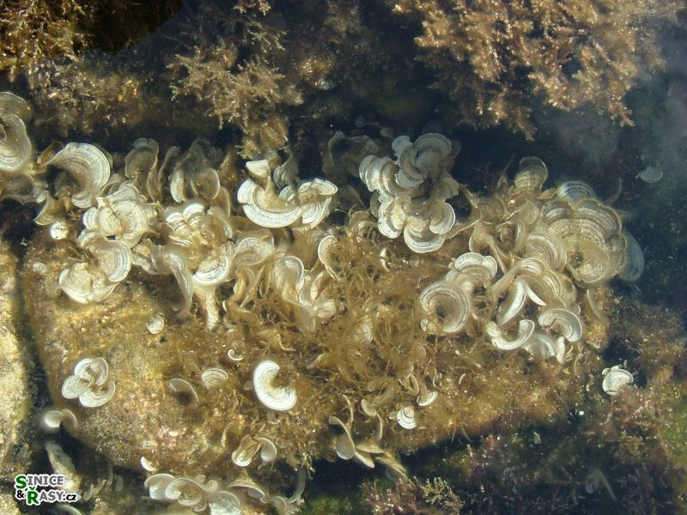
1. Izomorfická rodozměna
Padina pavonica
Padina pavonica
2. Heteromorfická rodozměna
Laminaria sp.
Makroskopický sporofyt (někdy velký až 1,5 m) je rozlišený na:
fyloid
kauloid
rhizoidy
Laminaria digitata (HUDSON) J.V. LAMOROUX
Autor: Jan Kaštovský
Lokalita: San Andrew, Skotsko
www.sinicearasy.cz

Slide 11
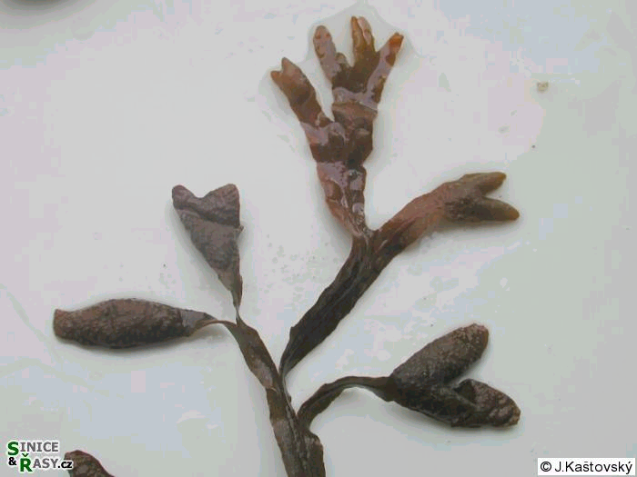
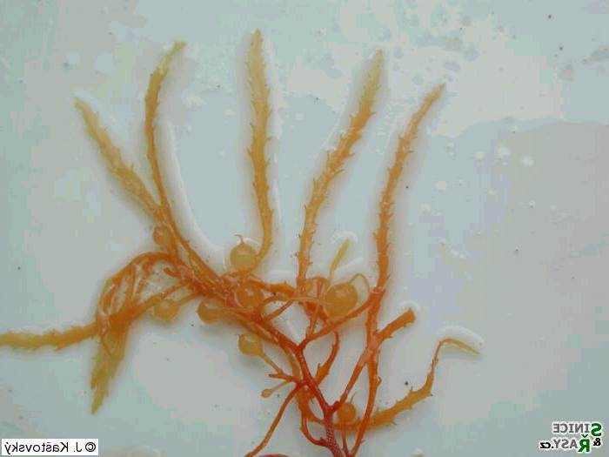
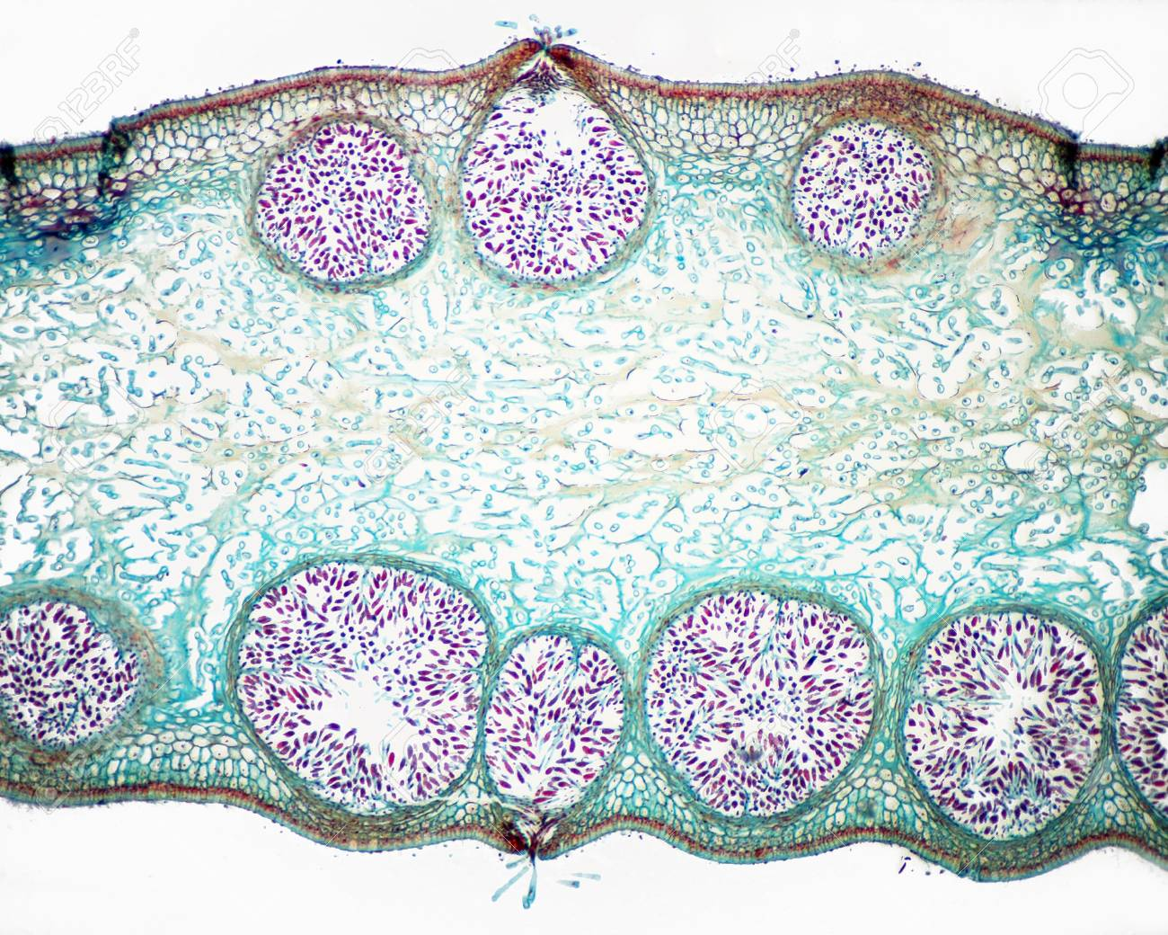
3. Bez rodozměny
Fucus sp.
Receptákulum
(v nich konceptákula)
Sargassum sp.
Řez receptákulem
Konceptákulum

Slide 12
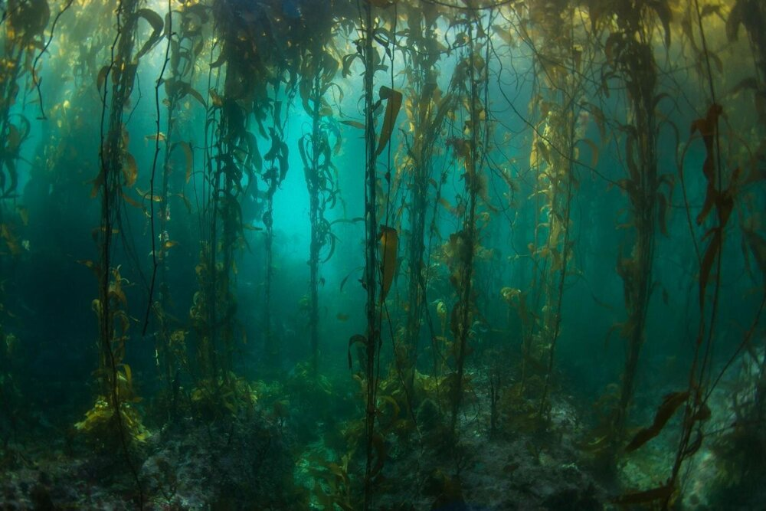
Třída Fucophyceae - chaluhy
podmořské „lesy“
Chaluhový les pri Ohnivej zemi. (Zdroj: Enric Sala/National Geographic)
https://tech.sme.sk/c/22360044/pozrite-si-nedotknuty-chaluhovy-les-pri-ohnovej-zemi-za-polstorocie-sa-nezmenil.html

Slide 13
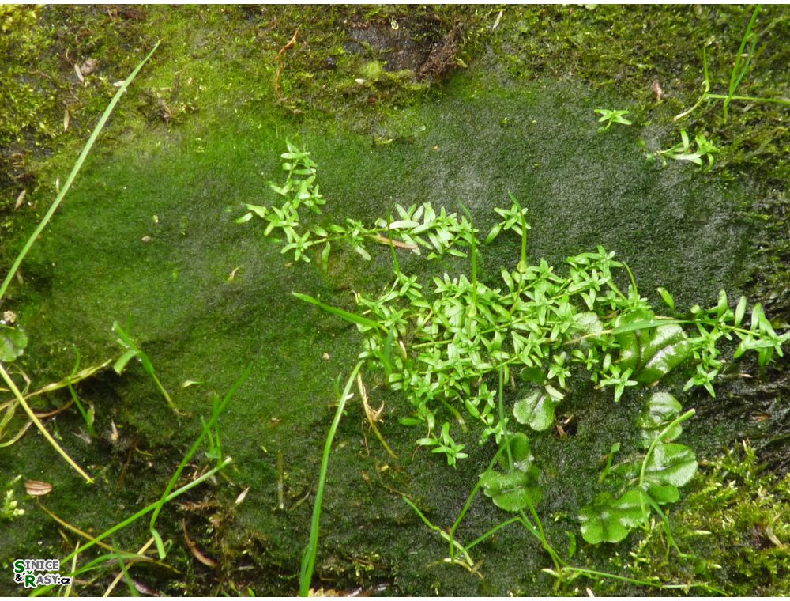
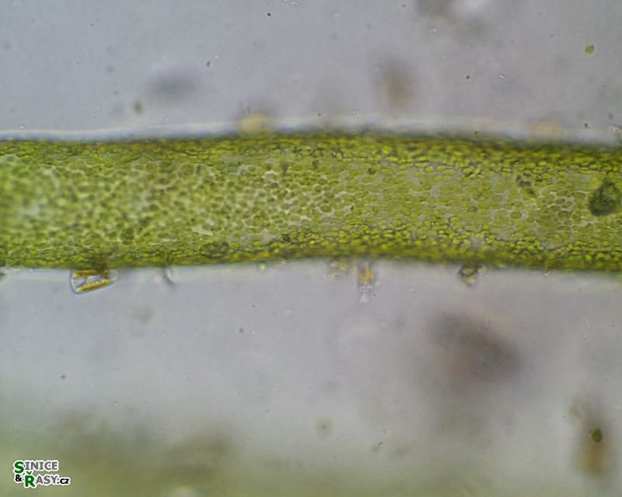
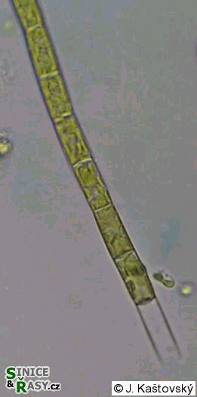
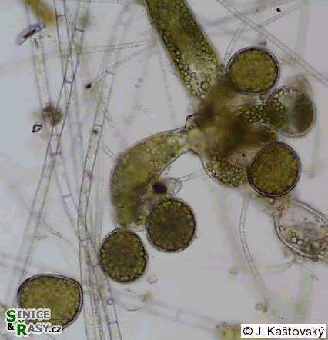
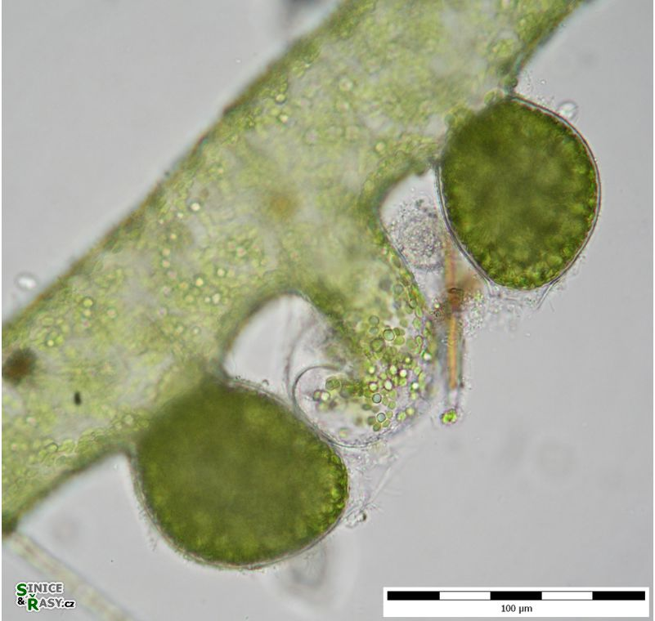
Třída Tribophyceae (syn. Xantophyceae)
– různobrvky
Vaucheria sp.
Vaucheria sp.
Tribonema sp.
oogonium
H - kusy
antheridium

Slide 14
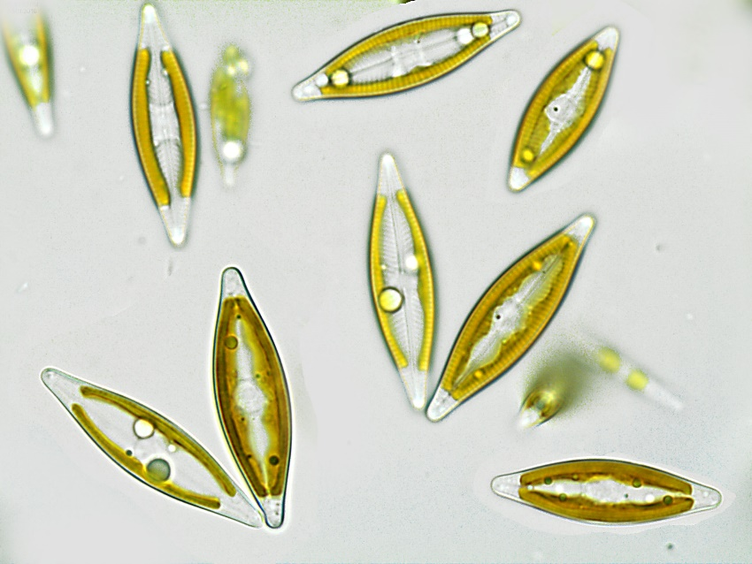
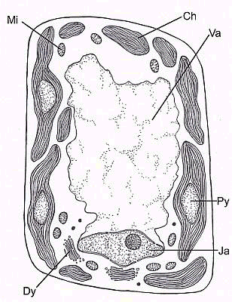
Třída Bacillariophyceae - rozsivky
(Diatomae)
Navicula Bory; 1822; 128
Images: Carter C. F.
Stavba buňky (Krautová dle několika autorů)
https://naturalhistory.museumwales.ac.uk/diatoms/CMS/Images/Diatom_Images/Taxa/3722/Live/Navicula1.jpg
Mi – mitochondrie
Ch – chloroplast
Va – vakuola
Py – pyrenoid
Ja – jádro
Dy - diktyozóm

Slide 15
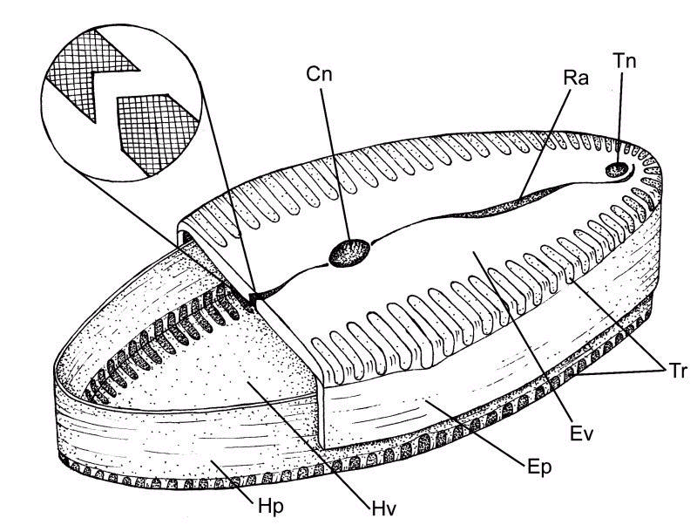
Třída Bacillariophyceae - rozsivky
valva
pleura
Schránka rozsivek - frustula
Cn - centrální nodulus
Ra – raphe
Tn - terminální nodulus
Tr - transapikální rýžky = strie
Ev – epivalva
Ep – epipleura
Hv – hypovalva
Hp – hypopleura
Krautová dle několika autorů
www.sinicearasy.cz

Slide 16

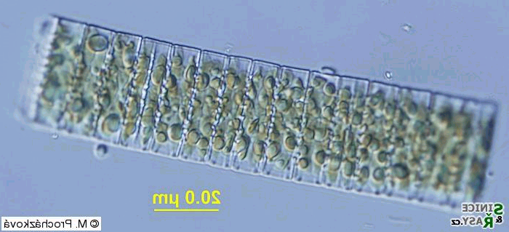
Třída Bacillariophyceae - rozsivky
Diatoma sp.
⇐ valvální pohled
pleurální pohled
⇓

Slide 17
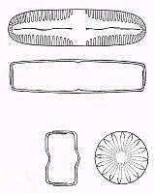
Třída Bacillariophyceae - rozsivky
Dva typy schránky rozsivek (Krautová), www.sinicearasy.cz
⇐ penátní schránka
(dvoustraně souměrná)
⇐ centrická schránka
(radiálně souměrná)

Slide 18
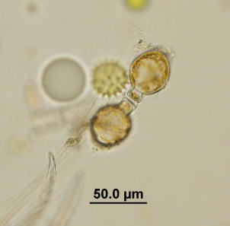
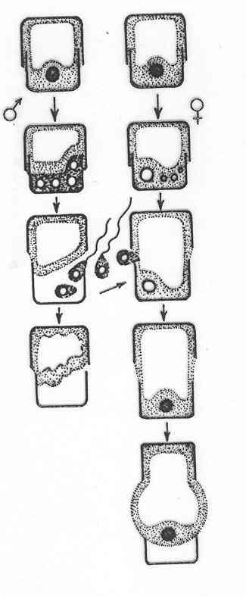
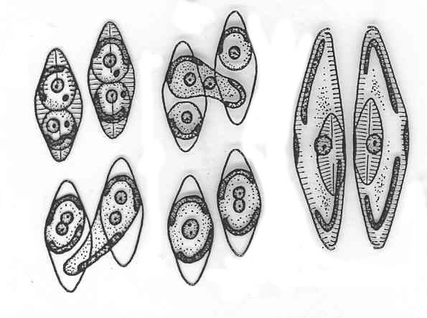
Rozmnožování rozsivek
Dělením
Pohlavně
Penátní rozsivky:
izogamie, anizogamie
Centrické rozsivky:
oogamie
vznik gamet
splývání gamet
antheridium
se 4 speramatozoidy
oogonium
s oosférou
2 noví jedinci
Melosira varians C. AGARDH
Autor: Jan Kaštovský
Lokalita: auxospory - Rejdlu rybník, Zelendárky (2008)
splývání gamet
auxospora

Slide 19
Třída Bacillariophyceae - rozsivky
Podle přítomnosti raphe a souměrnosti misek: ROUND a CROWFORD (1989) vytvořili systém:
podtř. Coscinodiscophycidae (= Centrales) – centrické rozsivky
Melosira
M. varians
M. granulata
Stephanodiscus
Triceratium
podtř. Fragilariophycidae – penátní bez raphe
Diatoma
Fragilaria
podtř. Bacillariophycidae – penátní s raphe
Eunotia
Achnanthes
Navicula
Nitzschia

Slide 20
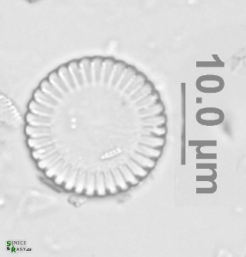
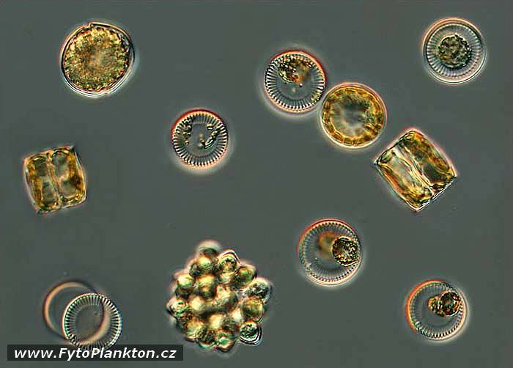
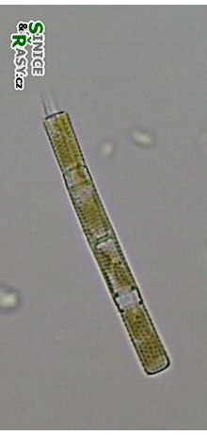
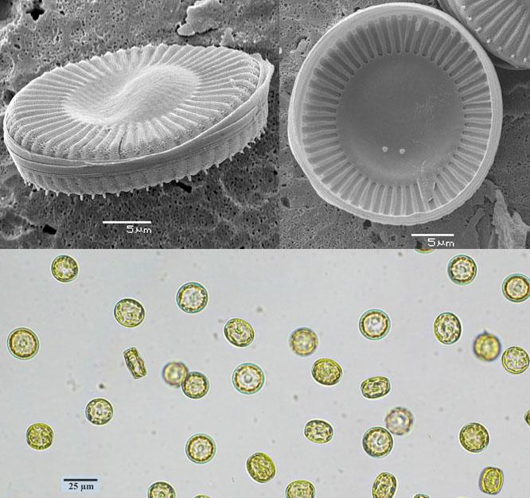
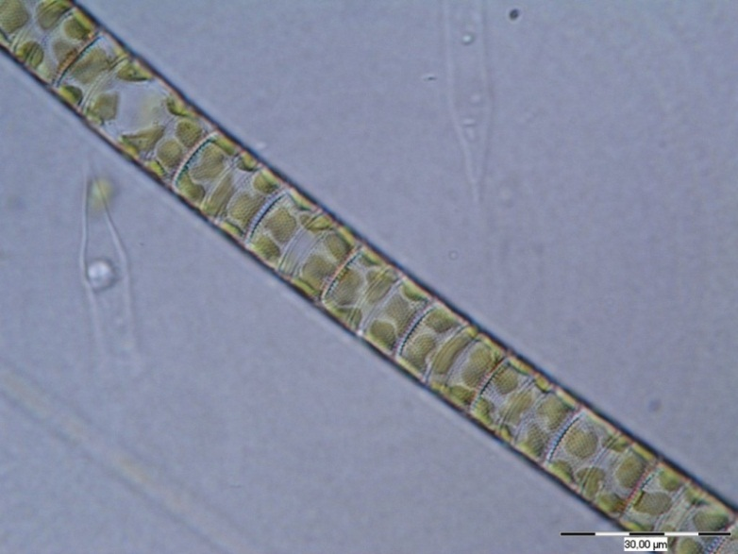
Třída Bacillariophyceae - rozsivky
Cyclotella sp.
centrické rozsivky
https://www.biolib.cz/IMG/GAL/12729.jpg
Aulacoseira sp.
Melosira varians
https://bccm.belspo.be/catalogues/files/dcg/cyclotella%20meneghiniana/cyclotella%20meneghiniana-culture.jpg

Slide 21
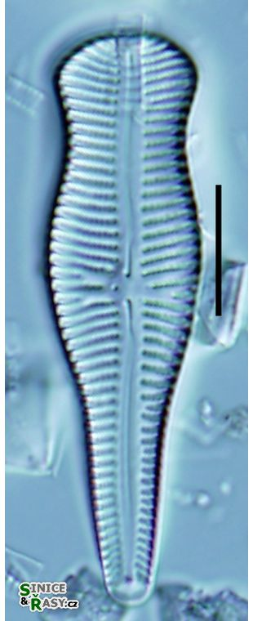
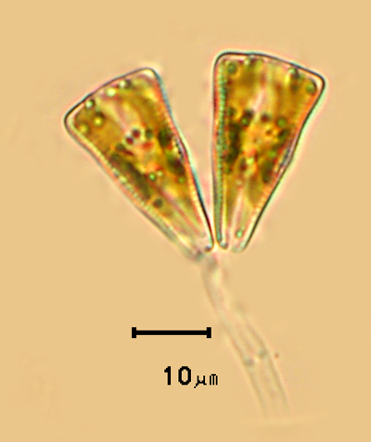
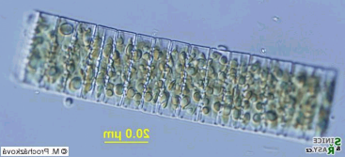
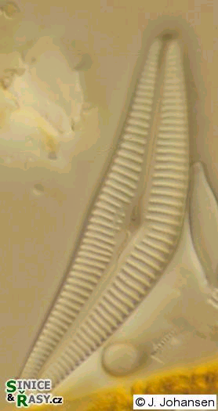
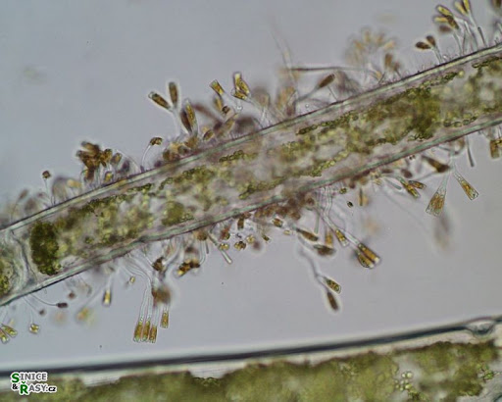
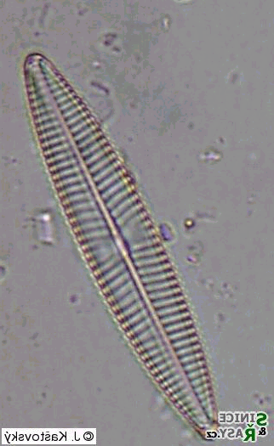
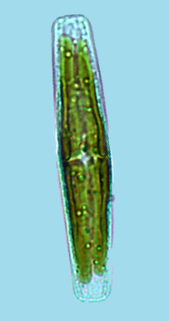
Třída Bacillariophyceae - rozsivky
penátní rozsivky
Gomphonema sp.
pleurální pohled
https://lh3.googleusercontent.com/proxy/iN7WPU5ghoNjj58gdd82iol4BXlbVLoQqKT4HxQzT1SV8_rRkj60UFpKl5hV5EzrzUU-TXghvKOmVOaXF8FwwwfSPmx6PhB_0uj3UBBdnAgwTK5XCLHlR9BCd2HGSORj2WJEWOHLw3Gavjmbt-bd1qYqkDE43uPmw-Nd0GCPd5e7JGj57W-hRVAYgKq_puO3ZEg
pleurální pohled
valvální pohled
Diatoma sp.
valvální pohled
valvální pohled
http://cfb.unh.edu/phycokey/Choices/Bacillariophyceae/Pennate/biraphes/biraphe_unicells/biraphe_unicells_symmetric/NAVICULA/Navicula_03_382x203.jpg
Cymbella sp.
Navicula sp.
pleurální pohled
Navicula sp.

Slide 22
Ekologie rozsivek
25 % z celkové primární produkce Země
Mořské i sladkovodní
Plankton – hlavně na živiny bohatá moře (hnědá voda)
Bentos, epizoické, endozoické
Sladké vody – jaro, podzim
Druhově specifické ekologické nároky (org. Znečištění, živiny, pH, kyslík, proudění, …)
Křemelina (Diatomit) – sedimentární hornina, nezpevněná
Pseudonitzschia – mořská, kys. domoová – otrava, ztráta kr. paměti

Slide 23
Využití rozsivek
Hodnocení kvality toku, rekonstrukce paleontologické situace, analýza keramiky
Testování mikroskopů
Křemelina – (diatomit)
– filtrace piva, vína,
- izolační materiál (tepelná, zvuková izolace)
- zubní pasty
- brusný materiál
výroba dynamitu
doplněk stravy

Slide 24
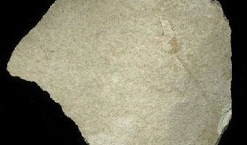


Diatomit - křemelina
https://upload.wikimedia.org/wikipedia/commons/thumb/7/77/Diatomite_DIC.jpg/220px-Diatomite_DIC.jpg
https://upload.wikimedia.org/wikipedia/commons/0/0b/Mineraly.sk_-_diatomit.jpg
Kousky schránek rozsivky v křemelině
Diatomit z oblasti Zvolenské kotliny na Slovensku
Těžba křemeliny v prostoru Borovany-Ledenice, okres České Budějovice (Třeboňská pánev)
https://upload.wikimedia.org/wikipedia/commons/thumb/6/64/K%C5%99emelinov%C3%BD_d%C5%AFl.JPG/220px-K%C5%99emelinov%C3%BD_d%C5%AFl.JPG

Slide 25




Průmyslové využití křemeliny
https://www.czechminibreweries.com/wp-content/uploads/Products/Conditioning-beer/filtration-material-01.jpg
Filtrace piva: filtr + filtrační materiál (křemelina)
Nádoba na smíchání kalného piva
s křemelinou
https://lh3.googleusercontent.com/proxy/oIlMsiyn1iL_Z_vxr80U7bDgbKz-JLogB8CNO1827tgtaH9Tuvc1Ud0lAHad31xnOzw6R_SSHE5Zfy9SJwdRaJ-4NJEG3_5kcmRpmS-O2Vg
Svíčkový filtr
pivovar Trutnov
https://www.vinarskepotreby.cz/out/pictures/z1/11CEDBAB-D600-4B98-A326-BE0DD695B7D8_z1.jpg
http://ovipistan.cz/obrazky/archiv/pivovary/trutnov/foto-52v.jpg

Slide 26

https://cdn.benu.cz/images/img-large-product/7/46647.jpg?_ga=2.58432173.685354992.1603785874-293368721.1600333420&_gac=1.149089922.1603785874.EAIaIQobChMIv9D-7afU7AIVEZiyCh1BsgVKEAQYASABEgLeXfD_BwE

